Slide 1
CTO
Proceso Arquitectura de Soluciones
(Consideraciones de Arquitectura sobre Nuevos Proyectos)
Ciudad de México
Diciembre de 2018

Slide 2
Índice general
1
2
3
4
Objetivo
Criterios de Consideración
Proceso
Contactos

Slide 3
Objetivo
1

Slide 4

Objetivo
Contar con una guía sobre el proceso a seguir para que se conozcan los nuevos proyectos y se determine si el proyecto requerirá solo evaluación y certificación por parte del equipo de arquitectura, o en su defecto se requerirá apoyo en la generación del diseño de soluciones y macro arquitectura
A continuación un breve listado de los involucrados en este proceso:
Equipo CISO
Equipo de Gestión de la Demanda
Equipo de Desarrollo
Equipo Arquitectura
Gobierno de Servicios*
0 R 150 G 200 B
* Por definirse

Slide 5
Criterios de consideración
2

Slide 6
Criterios de consideración
Conceptualmente el involucramiento del equipo que colabora en el diseño de soluciones debería de participar cuando existe afectación a la arquitectura de la misma y/o a los principios que la gobiernan
En caso de que se cumpla uno o más de los criterios aplica la elaboración de los entregables correspondientes al diseño de la solución indicados como parte del proceso
A continuación un breve listado de criterios los cuales no son limitativos y ante cualquier duda lo correspondiente será acudir a este equipo para determinar si aplica o no su involucramiento:
Aplicaciones nuevas
Incremento en la volumetria transaccional y/o de almacenamiento
Integración con un nuevo aplicativo
Publicación de uno o mas servicios a internet
Consumo de uno o más servicios comunes (envió de notificaciones, gestión documental, etc.)
Cambios en la tecnología que soporta la arquitectura de una aplicación ya existente (ejemplo migraciones, reingenierías, etc.)
Cambios en el modelo de seguridad (Autenticación, Autorización y/o Auditoría)
0 R 150 G 200 B

Slide 7
Criterios de aplicabilidad
Con el fin de que el equipo de arquitectura y el equipo de seguridad CISO conozcan los proyectos nuevos, se generarán mesas de gestión de la demanda lo que permitirá las siguientes ventajas:
Conocer y poder estimar el número de proyectos nuevos a comenzar ASAP
Pre filtrar las soluciones que requerirán apoyo del equipo de arquitectura y CISO
Decidir la magnitud y criticidad del proyecto para determinar el modelo de apoyo de parte del equipo de arquitectura (evaluación o diseño de soluciones)
Los filtros para decidir la magnitud de un proyecto radican en el numero de horas calculadas a destinar en el proyecto, a continuación se muestra la propuesta de horas de apoyo del equipo de arquitectura:
PROPUESTA DE HORAS DE PARTICIPACION DE ARQUITECTURA
Tamaño del proyecto | Horas aproximadas | Horas propuestas de participación de arquitectura | Comentarios adicionales
Pequeño / Micro | < 1280 | 20 | Evaluación de diseño de soluciones
Mediano | < 2560 | 80 | Diseño de soluciones y macro arquitectura
Grande | < 3840 | 160 | Diseño de soluciones y macro arquitectura
0 R 150 G 200 B
* Es importante mencionar que cualquier tipo de participación del equipo de arquitectura México ya considera la certificación de arquitectura incluida en la horas propuestas

Slide 8
Proceso
3

Slide 9
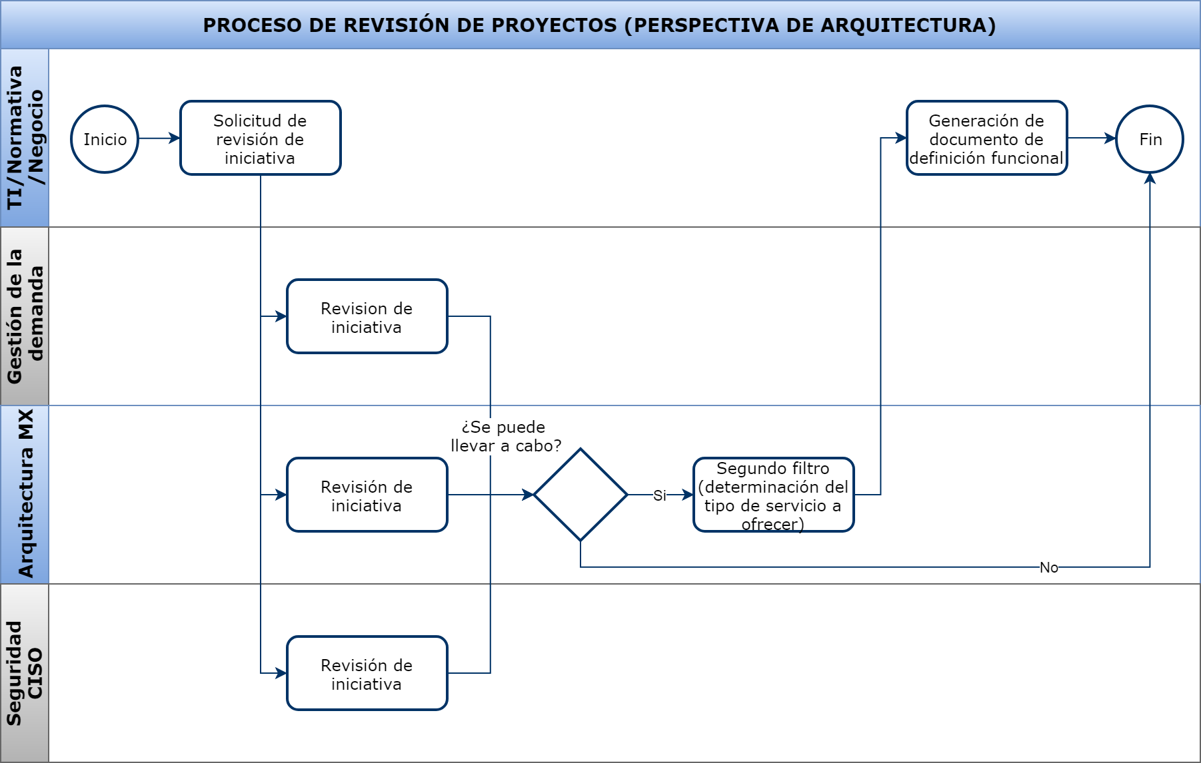
Proceso
Mesas de gestión de
la demanda

Slide 10
Solicitud/Revisión de iniciativa
El responsable de proyecto enviará una solicitud de idea de proyecto y se efectuará una mesa de gestión de la demanda para su respectiva evaluación. En esta mesa también participarán los equipos de arquitectura y seguridad CISO
Documentos de Entrada:
Solicitud de revisión de iniciativa *
Documentos de Salida:
Vo.Bo. de oficina de proyectos (gestión de la demanda)
Veredicto de arquitectura sobre su participación (en caso de aplicar)
Consideraciones
Toda vez que se obtenga el Vo.Bo. del equipo de gestión de la demanda (en esta mesa revisará presupuesto, capacity, etc), el equipo de arquitectura efectuará un primer filtro para determinar si el proyecto requerirá participación
De la misma forma se efectuará un segundo filtro que permitirá determinar si el proyecto es de magnitud pequeña, mediana o grande y de esta manera se determine el servicio de arquitectura a ofrecer
* Por definirse

Slide 11
Generación de documentos de requerimientos
Toda vez que el equipo de gestión de la demanda comparta el Vo.Bo. sobre el proyecto presentado, el equipo responsable del proyecto deberá generar sus documentos de requerimientos. Ver plantillas “DefiniciónRequerimientosV(n).doc” y “DefiniciónTécnicaV(n).doc”.
Dependiendo el veredicto que se haya obtenido del equipo de arquitectura, se deberá generar o no el diseño técnico de la solución y la macro arquitectura. Ver plantillas “ProcesoEvaluaciónDiseñoSolucionesV(n).pptx” en caso de ser considerados proyectos pequeños y “ProcesoGeneraciónDiseñoSolucionesV(n).pptx” para proyectos mediados y grandes
Documentos de Entrada:
Vo.Bo. de oficina de proyectos (gestión de la demanda)
Veredicto de arquitectura sobre su participación (en caso de aplicar)
Documentos de Salida:
Documento de definición funcional (DF)

Slide 12
Contactos
4

Slide 13
Contactos
Reino Unido
CONTACTOS
Equipo | Responsables
CISO | Jose Manuel Val Sanchez (VALJ@bancosabadell.mx), Juan Carlos Lopez ( segsdlcMX@bancosabadell.mx)
Gestión de la demanda | Josué Esteban Tamayo Figueroa (TAMAYOJO@bancosabadell.mx), Patricia Moreno Valdés (MORENOPA@bancosabadell.mx)
Arquitectura | Gustavo Adolfo Rodríguez Cabo Hernández (ArquitectoSoluciones_01@bancosabadell.mx)
Gobierno de Servicios | TBD
0 R 150 G 200 B
* Por definirse

Slide 14
Estar donde estés

